Slide 1
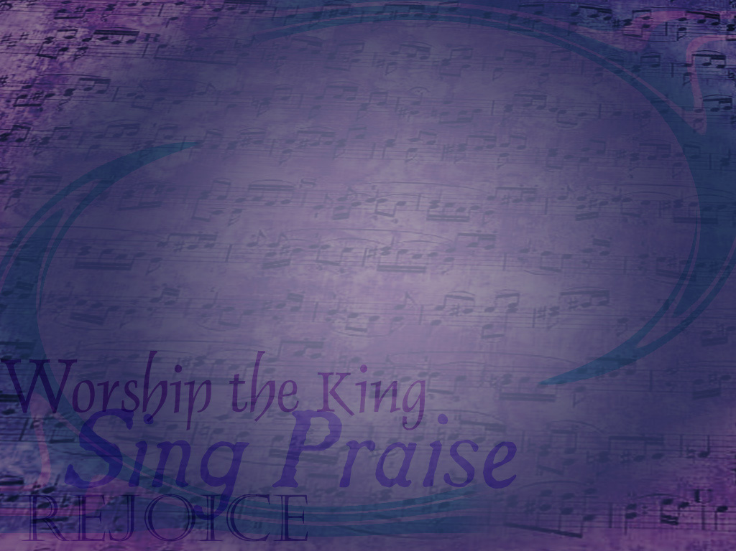
12 Vem já, Pecador

Slide 2
Pecador, vê a luz, Brilha para ti, Lá da cruz do Salvador, Onde a vida deu; e do lado Seu Corre sangue redentor

Slide 3
Ó vem já Como estás Vem agora, ao Salvador Sua vida deu Tudo padeceu Não demores vem já pecador.

Slide 4
Na escuridão do jardim orou Tão aflito meu Senhor Quando pranteou, Sangue Seu suou No Getsêmane em dor

Slide 5
Ó vem já Como estás Vem agora, ao Salvador Sua vida deu Tudo padeceu Não demores vem já pecador.

Slide 6
Vê o Salvador, Co’as feridas mãos Te chamando o pecador Vida eterna tem Os que neles crêem E aceitam o seu amor.

Slide 7
Ó vem já Como estás Vem agora, ao Salvador Sua vida deu Tudo padeceu Não demores vem já pecador.

Slide 8
Vem a Cristo, Vem confessando, já Teus pecados, e te ouvirá E no coração sentirás o perdão Pois Jesus te perdoará

Slide 9
Ó vem já Como estás Vem agora, ao Salvador Sua vida deu Tudo padeceu Não demores vem já pecador.

Slide 10
Ó vem já Como estás Vem agora, ao Salvador Sua vida deu Tudo padeceu Não demores vem já pecador.

